Slide 1



IT ШКОЛА SAMSUNG
Модуль 5. Основы разработки серверной части мобильных приложений
Вебинар. Клиент-серверная архитектура мобильных приложений
Автор: Яценко Д.В.

Slide 2
Клиент-серверная архитектура
В этом вебинаре мы рассмотрм следующие темы:
Общее описание клиент-серверной архитектуры, одно-многозвенные архитектуры. СУБД и сервера приложений.
Развертывание среды разработки.
Изучение сервера приложений Tomcat/Jboss, история вопроса, понятие сервлета. HTTP, GET, POST.
Пример написания сервлета. Демонстрация. Понятие сериализации.
Простое андроид приложение для работы с сервлетом. Сериализация SimpleXML.
Альтернативные клиенты - HTML формы, JSP,JSTL,JSF.
Совершенстование нашего облачного приложения.
Понятие RPC. Понятие J2EE стека.

Slide 3
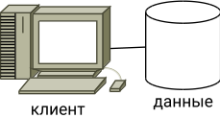
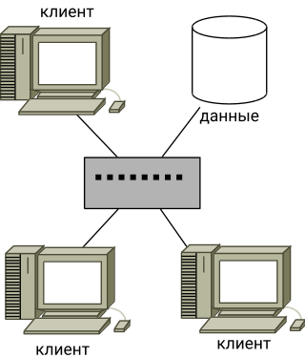
Одно-звенная архитектура
В начале на персональном компьютере данные долговременно сохранялись в виде файла на локальном диске. То есть и программа-потребитель и хранилище данных располагались в рамках одного компьютера. Такая схема называется “одно-звенной”.
Однако, когда широкое развитие получили компьютерные сети, появилась потребность в ПО позволяющем кооперативно работать с данными. Попытки совместного использования файлов данных, расположенных на общих сетевых дисках несло в себе большое количество проблем, таких как: безопасной работы с данными (Data Races), большого объема передаваемой по сети информации, информационной безопасности.

Slide 4
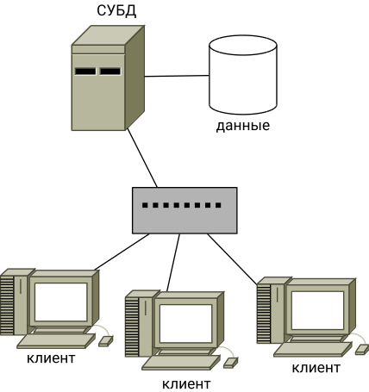
Двух-звенная архитектура
Появление СУБД стало решением проблемы кооперативного доступа к данным. При этом на выделенной ЭВМ работает специальное ПО, которое предоставляет по запросу от клиентов (программ пользователей) наборы нужных данных. При этом вышеперечисленные проблемы решались за счет того, что доступ к данным осуществлялся не независимо, а контролировался СУБД. Именно сервер теперь решает вопросы правомерности доступа к данным, одновременности их использования. Кроме того, так как СУБД выдает клиенту по запросу ограниченный набор данных, а не весь файл данных – это значительно уменьшает нагрузку на сеть.

Slide 5
Трех-звенная архитектура
По мере развития двух-звенных архитектур выявились новые проблемы, а именно:
На клиентских ЭВМ работает ПО, которое обрабатывает полученные от СУБД данные, что вызывает большую нагрузку на пользовательские ЭВМ.
Количество отобранных данных для клиентского ПО, хоть и уменьшилось, но все же еще велико.
Приходится подерживать актуальную версию ПО на всех клиентских ЭВМ.
Решение этих проблем было аналогично предыдущему. В клиентском ПО выделили интерфейсную часть (ответственную за отображения данных) и прикладную часть (ответственную за преобразование данных, расчеты, аналитику и т.д.), после чего прикладную часть вынесли на отдельный выделенный сервер, названный сервером приложений (Application Server). Таким образом в архитектуре стало три звена.

Slide 6
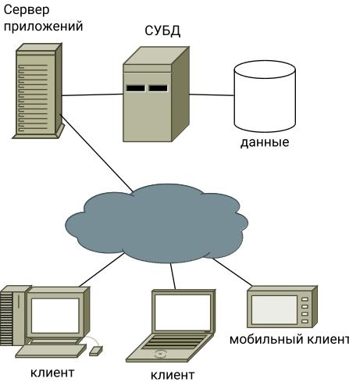
Трех-звенная архитектура

Slide 7

Развертывание среды разработки
В течение этого занятия мы разработаем пример простого клиент-серверного приложения. Для этого нам понадобится настроить среду разработки. Рассмотрим создание приложения на условно-бесплатной платформе OpenShift (а позже и на других). Все операции по настройке среды разработки и регистрации приложения занимают всего пару минут. Настройка среды для разработки серверного звена:
Регистрируемся на https://www.openshift.com/
При регистрации можем сразу создать приложение (у нас conduit) и домен|группу (у нас myitschool) приложений. При создании приложений выбираем сервер приложений tomcat (jboss-7) и картридж postgresql (СУБД). Параметры подключения к постгресс запоминаем (логин,пароль,jdbc строку подключения).
Заходим в раздел web-console здесь можно создать новое приложение или изменить старое.

Slide 8
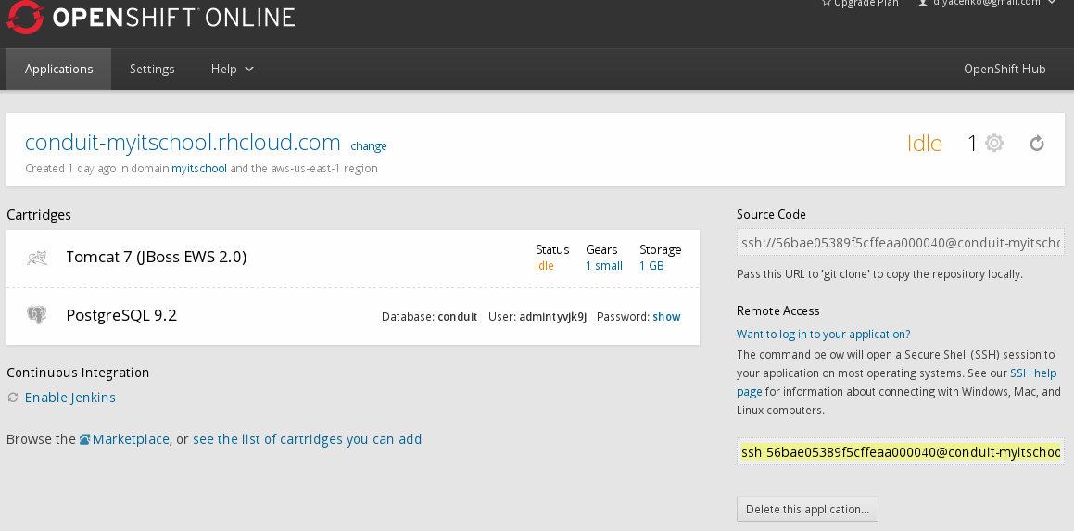
Развертывание среды разработки

Slide 9
Развертывание среды разработки
В эклипс добавляем плагин JBoss Tools 3.3.0 (отсюда http://tools.jboss.org/downloads/overview.html)
Выбираем File -> Import -> Existing OpenShift Application, вводим логин и пароль, указываем путь к закрытому ssh ключу, который был создан при создании домена, указываем импортируемое приложение. Будет предложено указать путь к локальному git-репозиторию.
В перспективе “Jboss” редактируем нужные html, jsp, сервлеты и web.xml. По окончанию в окне servers ПКМ по вашему серверу → publish. При этом приложение загружается (публикуется) на сервер приложений.
Просмотреть получившееся приложение можете по адресу - http://<приложение>-<домен>.rhcloud.com/

Slide 10
История создания современных AS
Прежде чем приступать к разработке своего приложения, рассмотрим сначала историю создания современных АС и их принципы работы.
До появления серверов приложений существовали подобные технологии WEB-приложений. Классическая платформа LAMP (Linux+Apache+Mysql+PHP) была идентична трех-звенной архитектуре. В качестве первого звена (клиентского приложения) выступал браузер, в качестве второго звена выступал Apache веб север с подключаемыми программами на языке PHP и в качестве третьего звена выступал СУБД Mysql, с котроым взаимодейстовали программы PHP для сохранения данных пользователей.
Однако эта платформа имела множестово недостатков и в 90х годах прошлого века Apache Software Foundation и Sun MicroSystem разрабатывают свои сервера приложений, исполняющие приложения на Java. В 1999г. Sun MicroSystem подарил свой Java Web Server ASF. Эти проекты объединили под новым именем Tomcat.

Slide 11
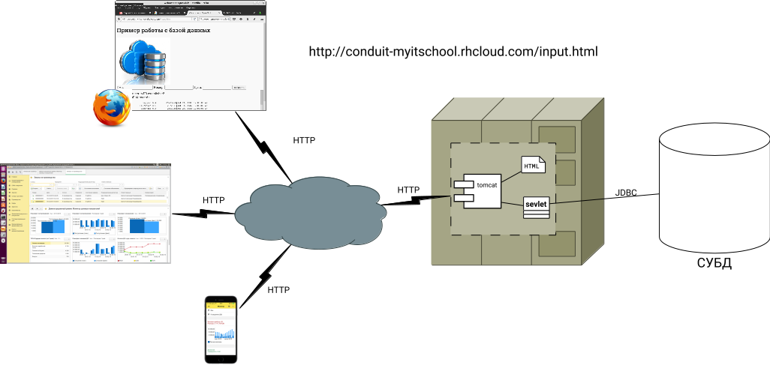
Принцип работы Java AS
Устройство и приницпы работы серверов приложений для Java, реализованные в первом Tomcat не претерпели и сегодня.

Slide 12
Принцип работы Java AS
Рабочий цикл клиент-серверного приложения следующий.
1. Клиентское ПО открывает сетевое соединение (клиентский сокет) по указанному адресу conduit-myitschool.rhcloud.com (IP:54.173.203.216).
2. Установится соединение с сервером Tomcat, слушающим серверный сокет.
3. Клиентское ПО по протоколу HTTP (через запросы GET/POST) передает серверу приложений свои данные и/или запрашивает требуемые данные.
4. Tomcat проанализировав запрос и URL (например http://conduit-myitschool.rhcloud.com/input.html) определяет какой ресурс требуется клиенту. Если требуется статический контент (страницы HTML, картинки и т.д.) то он выдается клиенту как есть.
5. Если же сервер определил, что запрошен вызов Java класса (сервлета), то вызывается соответствующий метод doGet/doPost соответствующего сервлета.
6. Если сервлету нужно обмениваться данными с имеющейся СУБД, то он делает это при помощи JDBC.

Slide 13
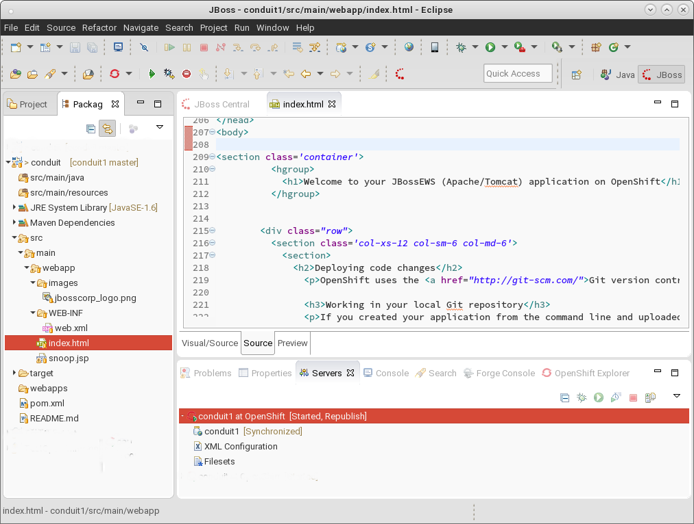
Работаем с новым приложением

Slide 14
Работаем с новым приложением
Можно поработать с полученым проектом. Например:
отредактировать файл /src/main/webapp/index.html или,
создать новый HTML файл в /src/main/webapp/ или,
добавить картинку /src/main/webapp/images.
Важно не забыть, что если вы добавили новый файл (не важно какого типа), обязательно его добавьте в индекс гита – ПКМ → team → add to index.
Однако работа со статическим контентом не так интересна. Гораздо интереснее добавить именно приложение. Для этого необходимо создать сервлет (Java класс отнаследованный от javax.servlet.http.HttpServlet). Для этого ПКМ по папке /src/main/java → new → other →web → servlet. Указав имя и пакет получаем готовый образец сервлета. В нем нам сразу предложат переопределение методов doGet и doPost. Эти методы будут вызваться при получении запросов GET и POST для URL соотвествующего нашему сервлету.

Slide 15
Сервлет
Чтобы сервлет был доступен для запросов клиентов его необходимо зарегестрировать его в дескрипторе поставки /src/main/webapp/WEB-INF/web.xml . Если наш сервлет назывался HelloWorld.java , то в web.xml нужно добавить следующее:
Здесь мы дали имя сервлету, указали какой это Java класс и указали какой URL будет его вызывать. То есть http://<addr>/conduit/HelloWorld . В servlet 3.0 вместо записи в дескриторе можно добавить аннотацию @WebServlet("/conduit/HelloWorld") .
<servlet> <servlet-name>HelloWorld</servlet-name> <servlet-class>conduit.HelloWorld</servlet-class> </servlet> <servlet-mapping> <servlet-name>HelloWorld</servlet-name> <url-pattern>/conduit/HelloWorld</url-pattern> </servlet-mapping>

Slide 16
Сервлет
После всех необходимых изменений можно опубликовать наш проект. В окне servers ПКМ по нашему проекту → publish. При этом произойдет сразу мнго вещей:
все наши изменные и добавленные файлы будут отправлены в репозиторий git на сервере - откроется доп. окошко, где нужно поставить галочки на файлы, которые должны загрузиться на сервер и добавить комментарий для git,
скомпилированный проект будет скопирован в нужную папку на сервере приложений,
Север приложений будет перезапущен. Вам откроется окошко с журналом процесса перезагрузки севера и установки(deployment) приложения.
Обычно вместе с запуском сервера, запускаются все зарегестрированные сервлеты.

Slide 17
Сервлет
Теперь, когда мы добавили сервлет в проект реализуем метод doGet. Его входные пераметры – объекты:
HttpServletRequest — содержит входной HTTP запрос. Из него при помощи метода getParamemeter любое значение из запроса (http://Url?name=Guest)
HttpServletResponse — содержит HTTP ответ, в том числе в нем можно установить код возврата, и из него можно получить выходной поток, который будет получен клиентом как результирующие данные запроса. Если клиент — браузер, то этот поток будет отображаться как полученная страница.
public void doGet(HttpServletRequest request, HttpServletResponse response) throws ServletException, IOException { response.setContentType("text/html; charset=UTF-8"); String name = request.getParameter("name"); PrintWriter out = response.getWriter(); out.println("Hello " + name + "!"); out.flush(); out.close(); }

Slide 18
Сервлет
Рассмотрим метод doPost. Аналогично прошлому примеру примем один переданный параметр и выведем его в окно браузера. Однако, передать пареметр методом POST в отличии от прошлого примера можно из браузера через HTML форму:
Обратите внимание на поле action – в нем указан URL, которому будет отправлен POST. Тепрь сам метод doPost обработающий запрос.
<form name="add" action="conduit/add" method="post"> Имя: <input type="text" name="name" required="true"> <input type="submit" value="добавить"> </form>
protected void doPost(HttpServletRequest request, HttpServletResponse response) throws ServletException, IOException { request.setCharacterEncoding("UTF-8"); String name = request.getParameter("name"); response.setContentType("text/html; charset=UTF-8"); OutputStreamWriter writer = new OutputStreamWriter(response.getOutputStream()); writer.write("I receive all OK! "+name); writer.flush(); writer.close(); }

Slide 19
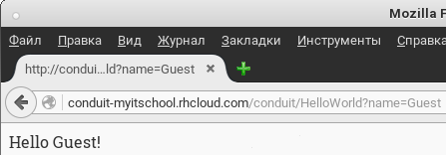
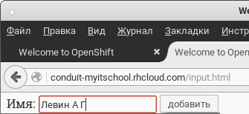
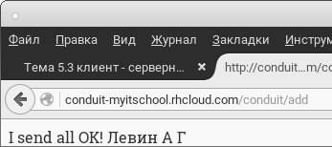
Сервлет
Результат работы doGet:
Результат работы doPost:
Методы сервлета для остальных методов HTTP запроса – doDelete, doOptions, doHead, doTrace, а также методы жизненного цикла сервлета init, destroy мы рассматривать не будем.
Мы видели, что передаваемые данные в сервлете были получены как строки. Но нам нужно будет передавать не только строковые данные. Зачастую обмен сервера приложений и клиентского ПО производится сложными стурктурами даных (например списки сложных объектов .)

Slide 20
Сериализация
В общем случае для решения этой проблемы используют механизм сериализации. В самом общем случае – это возможность представить выбранный объект в виде последовательности байт. Соответственно десериализация – это возможность получить из последовательности байт объект идентичный исходному.
Во многих классах (Integer,Date) есть пара методов – toString/parse, позволяющих достаточно полно преобразовать объект в строку и обратно. В сложных объектах такие методы можно реализовать самостоятельно. Собственно в простейщих случаях сериализацию делают именно так. Однако этот способ имеет массу недостатков и лучше использовать готовую библиотеку для сериализации. Они зачастуют сериализуют данные как отформатированный по определенным правилам текст. Таких библиотек множество. Например XML сериализатор SimpleXML или JSON сериализатор Gson. При дальнейшей разработке мобильного приложения используем SimpleXML.

Slide 21
Мобильное приложение
Теперь мы можем создавать мобильное приложение клиент-серверной архитектуры. В нем мы будем работать с телефонной книгой – списком контактов (имя,номер,дата рождения). Т.е. создадим приложение, которое при помощи проткола HTTP будет обмениваться данными с сервлетом, сериализуя эти данные в виде XML текста. Сервлет будет обрабатывать эти данные на стороне сервера, в том числе сохраняя их в БД.
Создадим в андроид студии стандартный проект и добавим в него библиотеку SimpleXML. Для этого скачаем библиотеку simple-xml-2.7.1.jar и поместим её в проект в папку /app/libs и далее добавим одним из способов:
ПКМ → Add As Library
либо как строку в раздел dependencies файла build.gradle - compile files('libs/simple-xml-2.7.1.jar')

Slide 22
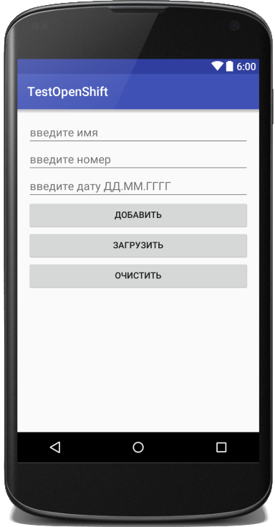
Мобильное приложение
Макет интерфейса.
<?xml version="1.0" encoding="utf-8"?>
<LinearLayout xmlns:android="http://schemas.android.com/apk/res/android"
xmlns:tools="http://schemas.android.com/tools"
android:layout_width="match_parent"
android:layout_height="match_parent"
android:orientation="vertical"
android:paddingBottom="@dimen/activity_vertical_margin"
android:paddingLeft="@dimen/activity_horizontal_margin"
android:paddingRight="@dimen/activity_horizontal_margin"
android:paddingTop="@dimen/activity_vertical_margin"
tools:context="com.samsung.myitschool.testsimplexml.MainActivity">
<EditText
android:id="@+id/name"
android:layout_width="match_parent"
android:layout_height="wrap_content"
android:hint="введите имя"
android:inputType="textPersonName" />
<EditText
android:id="@+id/number"
android:layout_width="match_parent"
android:layout_height="wrap_content"
android:hint="введите номер"
android:inputType="number" />
<EditText
android:id="@+id/date"
android:layout_width="match_parent"
android:layout_height="wrap_content"
android:hint="введите дату ДД.ММ.ГГГГ"
android:inputType="date" />
<Button
android:id="@+id/add"
android:layout_width="match_parent"
android:layout_height="wrap_content"
android:onClick="add"
android:text="добавить" />
<Button
android:id="@+id/load"
android:layout_width="match_parent"
android:layout_height="wrap_content"
android:onClick="load"
android:text="загрузить" />
<Button
android:id="@+id/clear"
android:layout_width="match_parent"
android:layout_height="wrap_content"
android:onClick="clear"
android:text="очистить" />
<ScrollView
android:id="@+id/scrollView"
android:layout_width="wrap_content"
android:layout_height="0dp"
android:layout_weight="1">
<TextView
android:id="@+id/out"
android:layout_width="match_parent"
android:layout_height="match_parent"
android:text="" />
</ScrollView>
</LinearLayout>

Slide 23
Мобильное приложение – структуры данных
Обрабатываемые данные будем хранить в таких структурах данных.
@Root
public class Contact {
@Element
String name;
@Element(required = false)
Date birthday;
@Attribute
long number;
public Contact(@Element(name = "name") String name,
@Element(name = "birthday") Date birthday,
@Attribute(name = "number") long number){
this.name=name;
this.birthday=birthday;
this.number=number;
}
public String toString(){
return String.format("%30s | %15d | %20s",name,number,
birthday.toLocaleString());
}
}
@Root
public class Phonebook {
@ElementList
List<Contact> contacts;
public Phonebook(){
contacts=new ArrayList<Contact>();
}
public String toString(){
String str="";
for (Contact contact:contacts)
str+=contact+"\n";
return str;
}
}

Slide 24
Мобильное приложение – работа с интерфейсом
public class MainActivity extends AppCompatActivity {
EditText name,number,date;
TextView out;
Phonebook phonebook;
@Override
protected void onCreate(Bundle savedInstanceState) {
super.onCreate(savedInstanceState);
setContentView(R.layout.activity_main);
name=(EditText)findViewById(R.id.name);
number=(EditText)findViewById(R.id.number);
date=(EditText)findViewById(R.id.date);
out=(TextView)findViewById(R.id.out);
phonebook=new Phonebook();
}
public void add(View V){
String in_name=name.getText().toString();
Date in_date= null;
try {
in_date = new SimpleDateFormat("dd.MM.yyyy",new Locale("ru")).parse(date.getText().toString());
} catch (ParseException e) {
Toast.makeText(this, "неверный формат даты", Toast.LENGTH_LONG).show();
}
long in_number=Long.parseLong(number.getText().toString());
Contact contact=new Contact(in_name,in_date,in_number);
phonebook.contacts.add(contact);
send2Server(contact); // отправить на сервер (см. далее)
Toast.makeText(this, "Добавлено", Toast.LENGTH_LONG);
}
public void clear(View V){
out.setText("");
}
public void load(View V){
getFromServer(); // получить с сервера (см. далее)
String str="";
out.setText(phonebook.toString());
Toast.makeText(this, "Загружено", Toast.LENGTH_LONG);
}

Slide 25
Мобильное приложение – отправка на сервер
private void send2Server(final Contact contact) {
new Thread(new Runnable() {
@Override
public void run() {
try {
URL url = new URL("https://conduit-myitschool.rhcloud.com/conduit/HelloWorld");
URLConnection connection = url.openConnection();
connection.setDoOutput(true);
BufferedOutputStream out = new BufferedOutputStream(connection
.getOutputStream());
out.write("put\n".getBytes());
Serializer ser = new Persister();
ser.write(contact, out);
out.flush();
out.close();
BufferedReader reader = new BufferedReader(new InputStreamReader(connection.getInputStream()));
String returnString = reader.readLine();
Log.e("NETWORK", "Ответ сервера "+returnString);
reader.close();
}catch(Exception e){
Log.e("NETWORK", "Ошибка передачи на сервер - " + e.getMessage());
}
}
}).start();
}

Slide 26
Мобильное приложение – получение с сервера
private void getFromServer() {
new Thread(new Runnable() {
ArrayList<Contact> rez=new ArrayList<Contact>();
@Override
public void run() {
try {
URL url = new URL("https://conduit-myitschool.rhcloud.com/conduit/HelloWorld");
URLConnection connection = url.openConnection();
connection.setDoOutput(true);
BufferedOutputStream out = new BufferedOutputStream(connection
.getOutputStream());
out.write("get\n".getBytes());
out.flush();
out.close();
BufferedReader reader = new BufferedReader(new InputStreamReader(connection.getInputStream()));
Serializer ser = new Persister();
phonebook=ser.read(Phonebook.class,reader);
String returnString = reader.readLine();
Log.e("NETWORK", "Ответ сервера "+returnString);
reader.close();
}catch(Exception e){
Log.e("NETWORK", "Ошибка получения с сервера - " + e.getMessage());
}
}
}).start();
}
}
Ну и конечно не забываем добавить в манифест разрешение на доступ в интренет.
<uses-permission android:name="android.permission.INTERNET"/>

Slide 27
Сервлет телефонной книги
Мы подготовили приложение, которое при добавлении контакта отправляет на сервер слово put, а затем и сам объект Contact через POST запрос, сериализовав объект в XML.
При нажатии кнопки «загрузить», мы отправляем на сервер POST запрос со словом get, а в ответ получаем сериализованный объект phonebook, который и показываем в поле таблицы контактов.
Теперь нам нужно в соответствующем сервлете написать код, осуществляющий прием и десериализацию полученного контакта и выгрузку и сериализацию объекта phonebook. В этом сервлете, кроме обмена данными с клиентским ПО, необходимо написать код, позволяющий сохранять полученные данные в БД и запрашивать эти данные для клиента. И конечно классы Contact и Phonebook должны быть добавлены и в проект на сервере рядом с сервлетом.

Slide 28
Сервлет телефонной книги
Поскольку весь обмен мобильного приложения с сервлетом происходит посредством POST, то весь нужный код у нас будет в методе doPost:
public void doPost(HttpServletRequest request, HttpServletResponse response) throws ServletException, IOException {
ServletInputStream sin = request.getInputStream();
BufferedReader reader = new BufferedReader(new InputStreamReader(sin));
Connect2db(); // наш метод подключения к БД (см. далее)
String command = reader.readLine();
if (command.equals("put")) {
// Здесь получение объекта и сохрание его в БД
} else if(command.equals("get")){
// Здесь запрос из БД и выдачи phonebook клиенту
}
}

Slide 29
Сервлет телефонной книги
Ниже часть метода doPost – получение контакта от клиента
Serializer ser = new Persister();
Contact contact=null;
try {
contact = ser.read(Contact.class, reader); // десериализуем в объект
put(contact); // наш метод сохранения контакта в БД (см. далее)
reader.close();
sin.close();
response.setStatus(HttpServletResponse.SC_OK);
OutputStreamWriter writer = new OutputStreamWriter(response.getOutputStream());
writer.write("I receive all OK!");
writer.flush();
writer.close();
} catch (Exception e) {
System.out.println("ошибка получения объекта "+e.getMessage());
}

Slide 30
Сервлет телефонной книги
Ниже часть метода doPost – отправление тел. книги клиенту
reader.close();
sin.close();
response.setStatus(HttpServletResponse.SC_OK);
Phonebook phonebook=new Phonebook();
phonebook.contacts= getAll();//наш метод получ. списка контактов из БД (далее)
Serializer ser = new Persister();
OutputStreamWriter writer = new OutputStreamWriter(
response.getOutputStream());
try {
ser.write(phonebook, writer);
} catch (Exception e) {
System.out.println("ошибка сериализации списка клиенту - "+e.getMessage());
}
writer.flush();
writer.write("I send all OK!");
writer.flush();
writer.close();

Slide 31
Сервлет телефонной книги
Теперь, когда код для взаимодействия с клиентом готов, покажем код для взаимодействия с БД. Метод 1/3 – подключение к БД.
public static final String DATABASE_HOST = System.getenv("OPENSHIFT_POSTGRESQL_DB_HOST");
public static final String DATABASE_PORT = System.getenv("OPENSHIFT_POSTGRESQL_DB_PORT");
public static final String DATABASE_NAME = "conduit"; // параметры подключения
private static final String USER = "admintyvjk9j"; // из web-консоли сервера
private static final String PASS = "tH139Jrvp6US"; // картридж POSTRGRESQL
private Connection connection;
private void connect2db() {
if(connection!=null) return;
String url = "jdbc:postgresql://" + DATABASE_HOST + ":" + DATABASE_PORT + "/" + DATABASE_NAME;
try {
Class.forName("org.postgresql.Driver");
connection = DriverManager.getConnection(url, USER, PASS);
System.out.println("Got Connection");
} catch (Exception e) {
e.printStackTrace();
}
}

Slide 32
Сервлет телефонной книги
Метод 2/3 – запись объекта Contact в БД.
private void put(Contact contact){
try{
String query="INSERT INTO CONTACTS (CNUMBER, CNAME, CDATE) VALUES (?,?,?)";
PreparedStatement preparedStatement = connection.prepareStatement(query);
preparedStatement.setLong(1, contact.number);
preparedStatement.setString(2, contact.name);
preparedStatement.setDate(3, new java.sql.Date(contact.birthday.getTime()));
preparedStatement .executeUpdate();
}catch(Exception e){
e.printStackTrace();
System.out.println("Table insert error - "+e.getMessage());
}
}

Slide 33
Сервлет телефонной книги
Метод 3/3 – запрос тел.книги из БД.
private List<Contact> getAll(){
List<Contact> list;
String query = "select * from contacts";
try{
Statement stmt = connection.createStatement();
ResultSet rs = stmt.executeQuery(query);
if(rs==null){
System.out.println("resultset is null");
return null;
}
list=new ArrayList<Contact>();
while (rs.next()) {
String name = rs.getString("CNAME");
long number = rs.getLong("CNUMBER");
Date date = rs.getDate("CDATE");
list.add(new Contact(name,date,number));
}
}catch(Exception e){
System.out.println("DB error. Table not created yet? Try create"); // см. далее
createTable();return null;
}
return list;
}

Slide 34
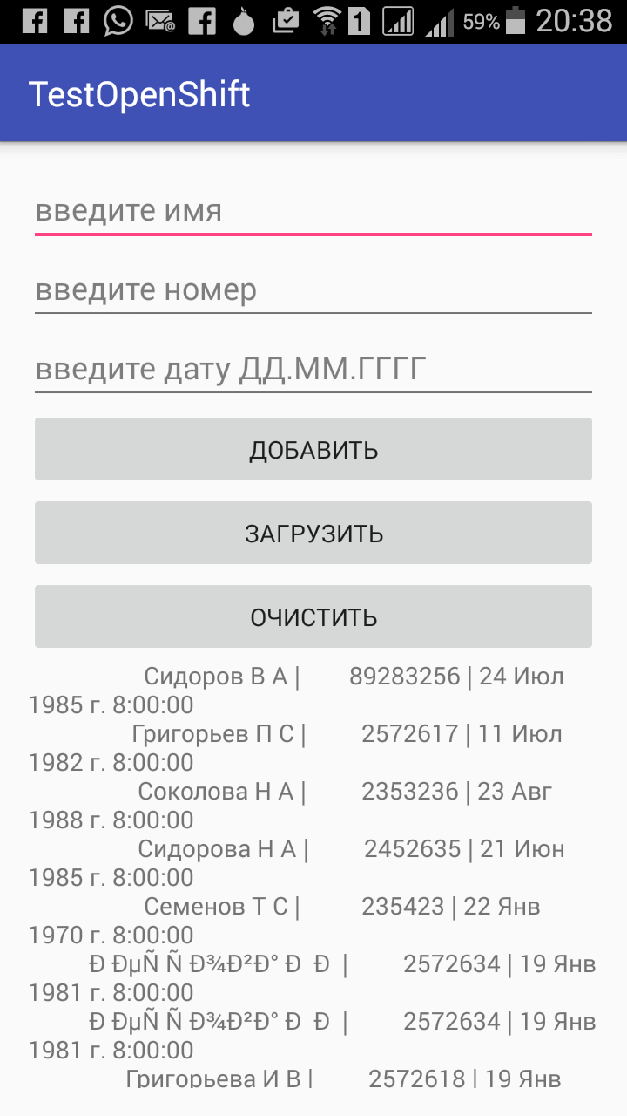
Сервлет телефонной книги
И последнее - создание таблицы БД.
private void createTable(){
String query="create table contacts ( cnumber int,
        cname varchar(255),cdate date); ";
try{
Statement stmt = connection.createStatement();
stmt.executeUpdate(query);
}catch(Exception e){
System.out.println("Table create errorr - "+e.getMessage());
}
}
Сервлет для взаимодействия с мобильным приложением
готов. Публикуем и пробуем работать с андроид-приложе-
ния. Мы получили работающее трехзвенное приложение. Давайте рассмотрим альтернативные варианты клиентских программ.

Slide 35
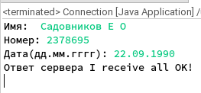
Консольное приложение клиент
public class Connection {
public static void main(String[] args) {
Scanner sc= new Scanner(System.in);
System.out.print("Имя: ");
String name=sc.nextLine();
System.out.print("Номер: ");
long number=sc.nextLong();
System.out.print("Дата(дд.мм.гггг): ");
Date date;
try {
String sdate=sc.next();
date=new SimpleDateFormat("dd.MM.yyyy",new Locale("ru")).parse(sdate);
Contact contact=new Contact(name,date,number);
URL url = new URL("https://conduit-myitschool.rhcloud.com/conduit/HelloWorld");
URLConnection connection = url.openConnection();
connection.setDoOutput(true);
BufferedOutputStream out = new BufferedOutputStream(connection
.getOutputStream());
out.write("put\n".getBytes());
Serializer ser = new Persister();
ser.write(contact, out); out.flush(); out.close();
BufferedReader reader = new BufferedReader(new InputStreamReader(connection.getInputStream()));
String returnString = reader.readLine();
System.out.println("Ответ сервера "+returnString);
reader.close();
}catch(Exception e){
System.out.println("Ошибка передачи на сервер - " + e.getMessage());
}
}
}

Slide 36
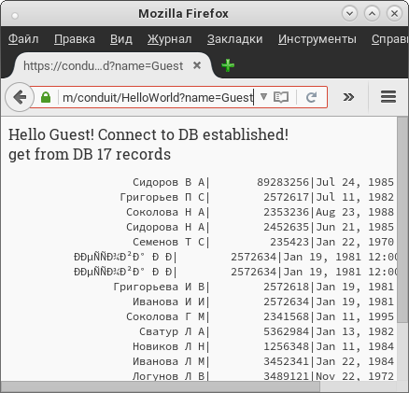
Веб браузер (GET)
Мы уже обращались из браузера к сервлету (HTTP запрос GET) для проверки соединения. Теперь используем этот же запрос для получения данных с сервера приложений в страницу браузера. Для этого в сервлете реализуем метод doGet:
public void doGet(HttpServletRequest request, HttpServletResponse response)
throws ServletException, IOException {
response.setContentType("text/html; charset=UTF-8");
String name = request.getParameter("name");
PrintWriter out = response.getWriter();
out.println("Hello " + name + "!");
out.flush();
Connect2db(); // см. ранее
if (connection != null) {
out.println("Connect to DB established!<br/>");
out.flush();
}
java.util.List<Contact> list = getAll(); // см. ранее
if (list != null) {
out.println("get from DB " + list.size() + " records<br/>");
out.println("<pre>");
for(Contact contact:list) out.println(contact+"");
out.println("</pre>");
out.flush();
}
out.close();
}

Slide 37
Веб браузер (POST)
Из браузера из веб страницы также можно отправить POST запрос сервлету. Для этого используется механизм web forms. Создадим HTML страницу - /src/main/webapp/input.html
<html lang="en">
<head> <meta charset="utf-8"> </head>
<body>
<h1>Пример работы с базой данных</h1>
<form name="add" action="conduit/add" method="post">
Имя: <input type="text" name="name" required="true">
Номер: <input type="text" name="number" required="true">
Дата: <input type="text" name="birthday" required="true">
<input type="submit" value="добавить">
</form>
<iframe src="/conduit/HelloWorld?name=" height="100%" width="100%"></iframe>
</body>
</html>
Обратите внимание на аттрибут формы action. В нем мы указываем URL (абсолютный или относительный) для отправки POST запроса. Здесь мы указали адрес другого сервлета. Этот новый сервлет и будет обрабатывать POST запрос от формы. Сделано в данном случае так, чтобы не пререгружать кодом наш первый сервлет. На след. слайде рассмотрим этот сервлет.

Slide 38
Веб браузер (POST)
В методе doPost мы реализуем только получение данные от веб формы (как параметры) и сохранение их в БД. Методы работы с БД просто копипастим с первого сервлета без изменений.
public class Form extends HttpServlet {
protected void doGet(HttpServletRequest request, HttpServletResponse response) throws ServletException, IOException {
}
protected void doPost(HttpServletRequest request, HttpServletResponse response) throws ServletException, IOException {
request.setCharacterEncoding("UTF-8");
String name = request.getParameter("name");
String number = request.getParameter("number");
String birthday = request.getParameter("birthday");
Date in_date= null;
try {
System.out.println(name+"--"+birthday);
in_date = new SimpleDateFormat("dd.MM.yyyy",new Locale("ru")).parse(birthday);
} catch (ParseException e) {
System.out.println("Неверный формат даты "+e.getMessage());
}
Contact contact=new Contact(name, in_date,Long.parseLong(number));
connect2db();
put(contact);
response.setStatus(HttpServletResponse.SC_OK);
response.sendRedirect("/input.html");
}
}

Slide 39
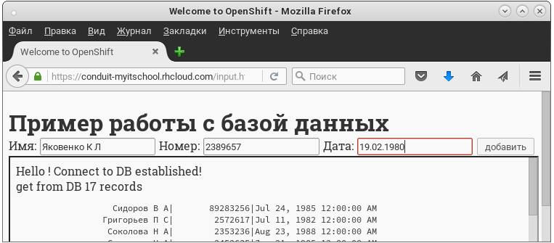
Веб браузер (POST)
Обратите внимание что класс сервлета называется Form, а из веб формы мы вызываем conduit/add . Это вполне допустимо, просто в дескрипторе развертывания web.xml указали следующий маппинг:
<servlet>
<servlet-name>Form</servlet-name>
<servlet-class>conduit.Form</servlet-class>
</servlet>
<servlet-mapping>
<servlet-name>Form</servlet-name>
<url-pattern>/conduit/add</url-pattern>
</servlet-mapping>

Slide 40
JSP страница
Рассмотрим еще один вариант взаимодействия с сервером приложений. Это Java Server Pages (JSP). Вспомним что происходит при обращении веб браузера по URL, сопоставленному с сервлетом. Так как при этом браузер отправляет HTTP GET запрос, сервер приложений вызовет метод doGet соответсвующего сервлета. В этом сервлете мы можем получить выходной поток, в котороый будем писать текст, котороый будет отображаться в качестве выданнйо веб страниы в браузере. Что то вроде этого:
public void doGet(HttpServletRequest request, HttpServletResponse response) throws ServletException, IOException {
response.setContentType("text/html; charset=UTF-8");
PrintWriter out = response.getWriter();
out.println("<html>"); out.println("<body>");
out.println("<h3>Hello " + name + "!</h3>");
out.println("get from DB " + list.size() + " records<br/>");
out.println("<pre>");
for(Contact contact:list) out.println(contact+"");
out.println("</pre>");
out.println("</body>"); out.println("</html>");
out.flush();
out.close();
}

Slide 41
JSP страница
То есть для того чтобы сформировать даже небольшую веб страницу придётся написать большое количество java кода сотсоящего на 90% из out.println(). Именно для этих ситуаций разработчики сервлет API предложили альтернативный вариант формирования страницы – по принципу “наоборот”. Все что нужно выводить в HTML вы пишите “как есть”, а то что нужно выполнить как java код отметить специальным тегом <%…%>. Исходя из этого наш пример превратится во что то вроде:
<%@ page language="java" contentType="text/html; charset=UTF-8" pageEncoding="UTF-8"%>
<!DOCTYPE html PUBLIC "-//W3C//DTD HTML 4.01 Transitional//EN" "http://www.w3.org/TR/html4/loose.dtd">
<html>
<body>
<h3>Helo <%= name; %></h3>
<pre>
<%= list.toString(); %>
</pre>
</body>
</html>

Slide 42
JSP страница
Собственно так и устроена JSP страница. Она очень похожа на HTML со вставками java кода. Такой вариант применяется в основном если необходимо сформировать веб страницы на сервере приложений, содержащие большое количество веб разметки. Да и пишется он практически как HTML страница.
На самом деле за фасадом JSP скрывается все тот же сервлет. В момент когда вы впервые обращаетесь к JSP странице, сервер приложений компилирует её, автоматически создавая сервлет, в котором в методе doGet находится java код, выполняющий нужные операции и выводящий нужную разметку через все тот же out.println().
Рассмотрим пример формирования динамической веб страницы сервером приложений из JSP страницы

Slide 43
JSP страница
<%@page import="conduit.Contact"%>
<%@ page language="java" contentType="text/html; charset=UTF-8" pageEncoding="UTF-8"%>
<%@ page import='java.sql.*' %>
<%@ page import='javax.sql.*' %>
<%@ page import='javax.naming.*' %>
<!DOCTYPE html PUBLIC "-//W3C//DTD HTML 4.01 Transitional//EN" "http://www.w3.org/TR/html4/loose.dtd">
<html>
<head>
<meta http-equiv="Content-Type" content="text/html; charset=UTF-8">
<title>Пример работы из JSP с базой данных </title>
</head>
<body>
<h1>Пример работы с базой данных</h1>
<img src="/images/database.jpg"> <br/>
<pre>
<%
Connection result = null;
try {
InitialContext ic = new InitialContext();
Context initialContext = (Context) ic.lookup("java:comp/env");
DataSource datasource = (DataSource) initialContext.lookup("jdbc/PostgreSQLDS");
result = datasource.getConnection();
Statement stmt = result.createStatement() ;
String query = "select * from contacts;" ;
ResultSet rs = stmt.executeQuery(query) ;
while (rs.next()) {
out.println(new Contact(rs.getString(2),rs.getDate(3),rs.getLong(1)));
}
} catch (Exception ex) {
out.println("Exception: " + ex + ex.getMessage());
}
%>
</pre>
</body>
</html>

Slide 44
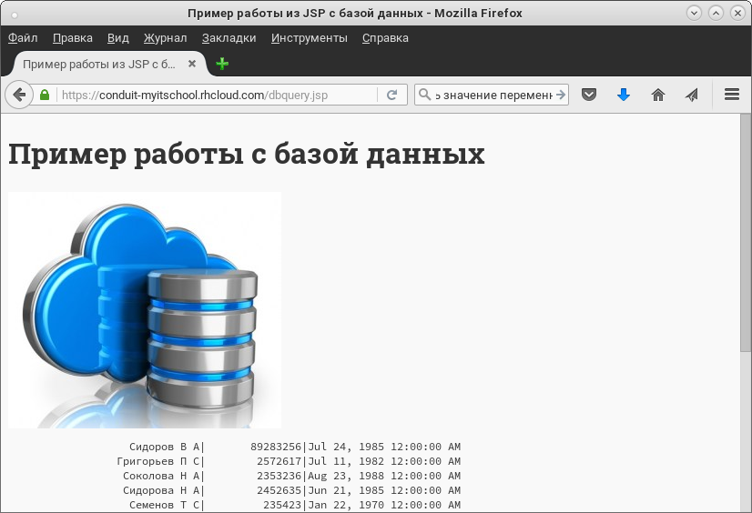
JSP страница

Slide 45
JSP JSTL JSF etc
JSP очень быстро преорбрел популярность, так как позволил заметно снизить объем программного кода при написании динамических веб страниц. Конечно разработчики стандартов на этом не остановились и было создано расширение к JSP - JavaServer Pages Standard Tag Library (JSTL). При его использовании вы можете создать свою библиотеку HTML-подобных тегов сопоставленных с определенными функциями. Таким образом разработка динамической страницы вообще переходила от Java программиста к вед дизайнеру.
Дальнейшее развитие привело к появлению фреймоврка Java Server Faces (JSF) – динамические страницы пишутся на XML (отчасти похожем на HTML) связанным напрямую с бизнес-логикой приложений в сервере приложений.
Успех этих архитектур породил целую плеяду реализаций серверов приложений и API и фреймворков для работы с ними. Но все же в основе всех (или почти всех) лежит сервлет.

Slide 46
Совершенствуем приложение
В данный момент у нас есть реализация прикладной части (бизнес-логики) на сервере приложений, БД, несколько реализаций клиентского ПО, и веб интерфейс к нашему приложению а также сопутствующие материалы.
Последний штрих в оформлении нашего приложения – это собрать все ресурсы в единый комплекс. Создадим главную страницу в котрой предоставим доступ ко всем разработанным нами ресурсам, оформленным в едином стиле.

Slide 47
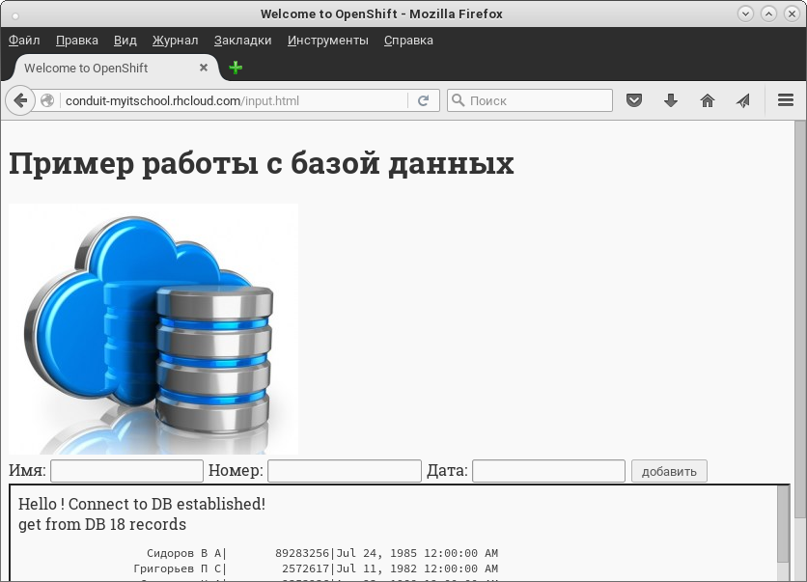
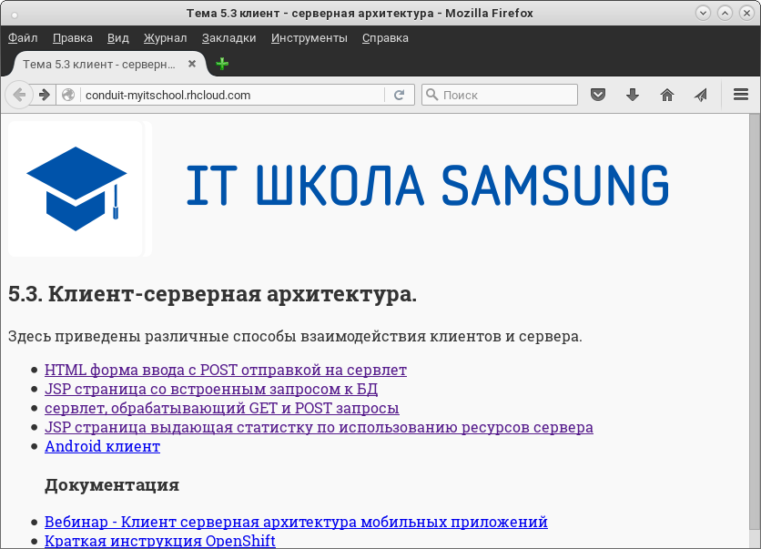
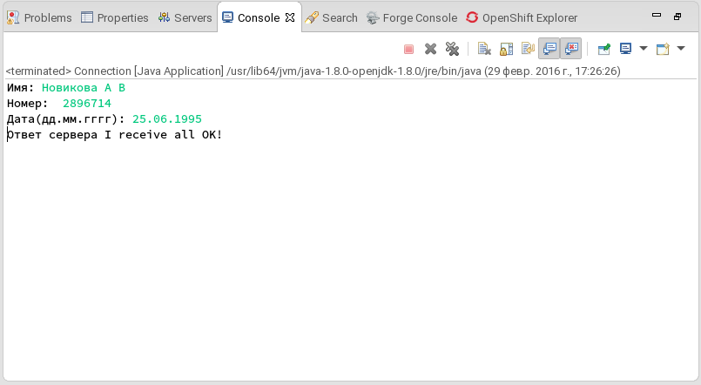
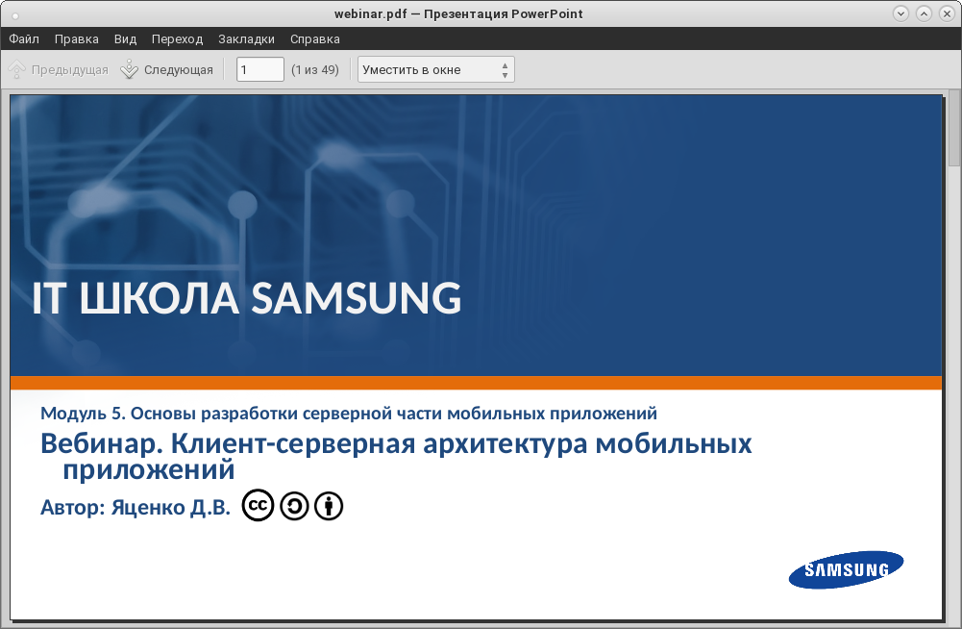
Совершенствуем приложение

Slide 48
Совершенствуем приложение
<!DOCTYPE html>
<html>
<head>
<meta charset="UTF-8">
<title>Тема 5.3 клиент - серверная архитектура</title>
</head>
<body>
<img src="http://www.samsung.com/ru/itschool/i/logo.png" ></img>
<h2>5.3. Клиент-серверная архитектура.</h2>
<h3>Клиентское ПО</h3>
Здесь приведены различные способы взаимодействия клиентов и сервера.
<ul>
<li><a href="/input.html">HTML форма ввода с POST отправкой на сервлет</a></li>
<li><a href="/dbquery.jsp">JSP страница со встроенным запросом к БД</a></li>
<li><a href="/conduit/HelloWorld?name=Guest">сервлет, обрабатывающий GET и POST запросы</a></li>
<li><a href="/snoop.jsp">JSP страница выдающая статистку по использованию ресурсов сервера</a></li>
<li><a href="/files/client.apk">Android клиент</a></li>
<h3>Документация</h3>
<li><a href="/files/webinar.pdf">Вебинар - Клиент серверная архитектура мобильных приложений</a></li>
<li><a href="/files/README_OpenShift.pdf">Краткая инструкция OpenShift</a></li>
</ul>
</body>
</html>

Slide 49
RPC
Мы создали распределенное приложение, однако можно заметить что у нас достаточно громоздко организовано:
обмен с сервером приложений,
взаимодействие с СУБД.
Конечно эти проблемы не остались незамечены, и были созданы множество реализаций технологий RPC (Remote Procedure Call) и ORM (Object Relative Mapping). Существует большое количество различных реализаций RPC, но большинство из них работает следующим образом:
на клиентском ПО настривается контекст (задаются параметры сервера приложений),
после настройки из контекста можно вызывать функции оъектов созданных на сервере, как будто вы вызываете их локально,
при удаленном вызове функий сериализация/десериализация происходит невидимо для программиста,
сетевое взаимодействие может происходить как поверх HTTP так и на основе собственных протоколов.

Slide 50
J2EE
Также без внимания разработчиков не остался и достаточно громоздкий процесс взаимдоействия с СУБД посредством JDBC. На данный момент существует множество реализаций ORM, которые прозрачно от программиста позволяют сопоставлять структуры данных и таблицы БД. Т.о. работа с БД превращается в простую работу с Java коллекциями объектов и командами к персистеру на сохранение или извлечение данных.
Контейнер сервлетов, один из ключевых компонентов более крупного набора стандартов, совокупно называемого как Java 2 Enterprise Edition. J2EE определяет группу API и фреймворков для создания ПО для предприятий.

Slide 51

J2EE
Вышеупомянутые спецификации это лишь малая часть J2EE. Вот общий состав:
EJB : Enterprise JavaBeans — спецификация технологии серверных компонентов, содержащих бизнес-логику
JPA : Java Persistence API
Servlet : Обслуживание запросов веб-клиентов
JSP : JavaServer Pages — динамическая генерация веб-страниц на стороне сервера
JSTL : JavaServer Pages Standard Tag Library
JSF : JavaServer Faces — компонентный серверный фреймворк для разработки веб-приложений на технологии Java
JAX-WS: Java API for XML Web Services — создание веб-сервисов
JAX-RS : Java API for RESTful Web Services — создание RESTful веб-сервисов
JNDI : Java Naming and Directory Interface — служба каталогов

Slide 52
J2EE
JMS : Java Message Service — обмен сообщениями
JTA : Java Transaction API
JAAS : Java Authentication and Authorization Service — Java-реализация PAM
JavaMail : Получение и отправка электронной почты
JACC : Java Authorization Contract for Containers
JCA : J2EE Connector Architecture
JAF : JavaBeans Activation Framework
StAX : Streaming API for XML
CDI :Context and Dependency Injection

Slide 53
J2EE
Сегодня существует множество как платных (например WebSphere от IBM) так и бесплатных (например Jboss) серверов приложений J2EE стека, которые вы можете самостоятельно развертывать и использовать для установки своих приложений.
Кроме того есть облачные платформы (платно-бесплатные), содержащие отдельные элементы J2EE. Наиболее известные из них это:
Heroku(www.heroku.com)
GogleAppEngine (cloud.google.com/appengine)
OpenShift(www.openshift.com)
Они конечно в условно-бесплатном режиме имеют ряд ограничений.

Slide 54
Heroku
Давайте теперь рассмотрим альтернативную реализацию нашего мини проекта. Заменим в нем всё — OpenShift на Heroku, сериализацию XML на JSON, а в Android приложение добавим библиотеку Retrofit (библиотеку для работы с Rest API), а на сервере будем использовать фреймворк Spring.
Для начала работы с платформой Heroku (heroku.com) нам необходимо зарегистрироваться на ней и пройти мини обучающий курс, в ходе которого вам буду продемонстрированы все приёмы работы с платформой и установлено необходимое ПО (heroku toolbelt).

Slide 55
Серверная часть
Для создания серверного приложения будем использовать фреймворк Spring. Для этого нам будет необходим Eclipse с установленным фреймворком STS (Spring Tool Set).
В эклипсе создаем проект Spring Starter Project в диалоге создания используем предложенное имя проекта demo и цель — web.
Наш проект будет содержать 4е класса:
Contact и Phonebook — аналогично прошлому приложению как модель данных (добавлены геттеры),
GreetingController — как замена сервлету,
DemoApplication — очень маленький класс, ипользующийся спрингом как точка входа.

Slide 56
Серверная часть
public class Contact {
String name;
public String getName() {
return name;
}
public Date getBirthday() {
return birthday;
}
public long getNumber() {
return number;
}
Date birthday;
long number;
public Contact(String name,Date birthday,long number){
this.name=name;
this.birthday=birthday;
this.number=number;
}
public String toString(){
return String.format("%30s|%15d|%20s",name,
number,birthday.toLocaleString());
}
}
public class Phonebook {
List<Contact> contacts;
public Phonebook(){
contacts=new ArrayList<Contact>();
}
public List<Contact> getContacts() {
return contacts;
}
public String toString(){
String str="";
for (Contact contact:contacts)
str+=contact+"\n";
return str;
}
}

Slide 57
Серверная часть
@RestController
public class GreetingController {
@RequestMapping("/phonebook")
public Phonebook phonebook(@RequestParam(value="name", required=false, defaultValue="World") String name) {
Phonebook pbook=new Phonebook();
pbook.contacts.add(new Contact("Иванов", new Date(), 2572617));
pbook.contacts.add(new Contact("Петров", new Date(), 3458642));
return pbook;
}
}
@ComponentScan
@SpringBootApplication
public class DemoApplication {
public static void main(String[] args) {
SpringApplication.run(DemoApplication.class, args);
}
}
Конечно приведенный пример упрощен по сравнению с предыдущим — здесь у нас только один метод, выдающий телефонную книгу. Но тем не менее посмотрите насколько проще стал код. Вы описываете просто обычный класс с методом, который выдает нужную информацию. В соответствии с аннотациями методы вашего класса буду сопоставлены с URL сервера. Сериализация/десериализация данных идет в прозрачном режиме и не требует никакой дополнительной настройки.

Slide 58
Серверная часть
Теперь осталось загрузить проект на платформу и проверить его работоспособность. Для загрузки проекта нужно сделать немного непривычных действий:
В консоли выполнить heroku login (авторизуемся)
Переходим в консоли в папку с проектом
Создаем в папке проекта файл Procfile со следующим содержимым
web: java -Dserver.port=$PORT -jar target/demo-0.0.1-SNAPSHOT.jar
heroku create — создаем проект (вам будет выдана ссылка проекта)
git init
git add .
git commit -m "first commit"
git push heroku master
После этого проект загружен и вы можете проверить его — зайдя браузером например на https://radiant-forest-10093.herokuapp.com/phonebook

Slide 59
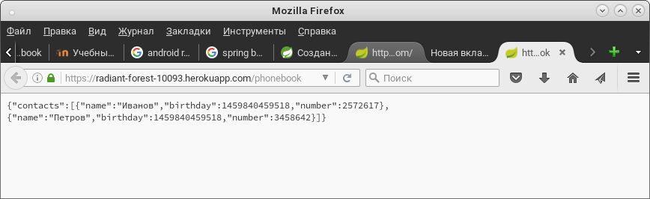
Серверная часть
Здесь вы видите ответ вашего приложения в виде сериализованного в JSON объекта Phonebook состоящего из двух контактов. На этом разработка серверного функционала закончена и мы можем подвести итог. По сравнению с вариантом на основе простого сервлета — этот вариант гораздо проще — вы просто пишите свои классы, с помощью аннотаций делая некоторые методы доступными через HTTP запросы.

Slide 60
Серверная часть
Spring Web Service API на самом деле включает в себя сервлет, который называется DispatcherServlet и который занимается обработкой HTTP запросов и ответов. Именно он и вызывает методы ваших классов которые аннотированы как @RestContoller (в Spring 4). На методах соответственно должна быть аннотация @RequestMapping для сопоставления с URL запросов.
По умолчанию для сериализации используется JSON, но при желании можно настроить и XML сериализацию.

Slide 61
Клиентская часть
Разработаем теперь Android приложение для работы с этим сервером. Но в отличии от прошлого примера используем библиотеку Retrofit (библиотека для работы с RestAPI). Для этого создадим стандартное приложение Android и добавим в файл build.gradle (app)
compile 'com.squareup.retrofit2:retrofit:2.0.0-beta3'
compile 'com.squareup.retrofit2:converter-gson:2.0.0-beta3'
И нажмём sync, после чего скачаются необходимые библиотеки.
Далее создаем следующий набор классов:
Phonebook и Contcat — классы модели,
MainActivity — основной класс приложения,
PhonebookInterface — интерфейс для описания запросов.
Ну и конечно не забываем добавлять в манифест разрешение:
<uses-permission android:name="android.permission.INTERNET"/>

Slide 62
Клиентская часть - макет
<?xml version="1.0" encoding="utf-8"?>
<LinearLayout xmlns:android="http://schemas.android.com/apk/res/android"
xmlns:tools="http://schemas.android.com/tools"
android:layout_width="match_parent"
android:layout_height="match_parent"
android:orientation="vertical"
tools:context="com.samsung.myitschool.testheroku.MainActivity">
<Button
android:layout_width="wrap_content"
android:layout_height="wrap_content"
android:text="отправить запрос"
android:onClick="sendPOST"
android:id="@+id/button" />
<TextView
android:layout_width="wrap_content"
android:layout_height="wrap_content"
android:id="@+id/result" />
</LinearLayout>

Slide 63
Клиентская часть -классы
public class Contact {
String name;
long number;
public Contact(String name,long number){
this.name=name;
this.number=number;
}
public String toString(){
return String.format("%30s | %15d",name,number);
}
}
public class Phonebook {
List<Contact> contacts;
public Phonebook(){
contacts=new ArrayList<Contact>();
}
public String toString(){
String str="";
for (Contact contact:contacts)
str+=contact+"\n";
return str;
}
}
public interface PhonebookService {
@GET("/phonebook")
Call<Phonebook> fetchPhonebook();
}

Slide 64
Клиентская часть -классы
public class MainActivity extends AppCompatActivity {
private static final String baseUrl = "https://radiant-forest-10093.herokuapp.com";
TextView textView;
Phonebook serverResults;
GsonBuilder builder;
PhonebookService service;
Call<Phonebook> call;
@Override
protected void onCreate(Bundle savedInstanceState) {
super.onCreate(savedInstanceState);
setContentView(R.layout.activity_main);
textView = (TextView) findViewById(R.id.result);
Retrofit retrofit = new Retrofit.Builder()
.baseUrl(MainActivity.baseUrl)
.addConverterFactory(GsonConverterFactory.create())
.build();
service = retrofit.create(PhonebookService.class);
call = service.fetchPhonebook();
}
public void sendPOST(View view) {
new MyAsyncTask().execute("");
}
public class MyAsyncTask extends AsyncTask<String, String, String> {
@Override
protected String doInBackground(String... params) {
try {
Response<Phonebook> userResponse = call.execute();
serverResults = userResponse.body();
} catch (IOException e) {
e.printStackTrace();
}
return null;
}
@Override
protected void onPostExecute(String result) {
super.onPostExecute(result);
textView.setText(serverResults.toString());
}
}}

Slide 65
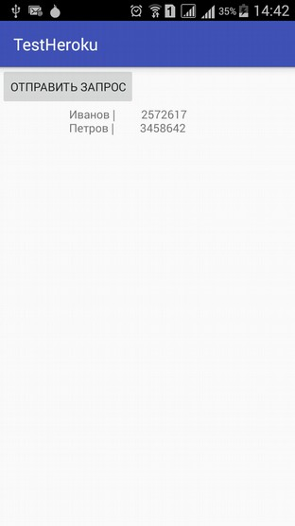
Клиентская часть
Обратите внимание, что с применением библиотеки Retrofit, процесс отправки запроса и получение ответа сократился до двух строк. Кроме того сериализация/десериализация тоже происходит автоматически.

Slide 66
Выводы
Во второй части нашего вебинара мы продемонстрировали приложение построенное с помощью фреймворка Spting. Этот фреймворк обеспечивает решение многих задач и может использоваться разработчиками почти во всех типах приложений.
Кроме того он обеспечивает Java Enterprise функционал, то есть его можно использовать для построения сложных систем масштаба предприятия наиболее эффективным и правильным образом.
Именно поэтому сегодня востребованы разработчики знающие и умеющие правильно использовать эти инструменты. Однако количество инструментов растет непрерывно, но важно понимать принципы их работы — только тогда их применение будет действительно эффективно, и при появлении нового инструмента вы сможет быстро его освоить.

Slide 67
Заключение
В приведенной краткой лекции не ставилось цели дать какие то best practices по разработке клиент-серверных приложений или готовые шаблоны разработки. Скорее целью было разобраться в многообразии архитектур, API и фреймворках применяющихся в настоящее время в отрасли создания распределенных выражениях и самое главное — понять как это все устроено и каковы основные принципы работы и построения многозвенных архитектур.

Slide 68
Спасибо!

